Slide 1
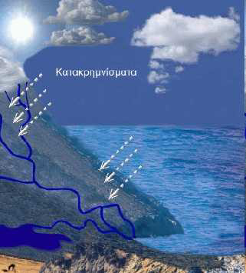

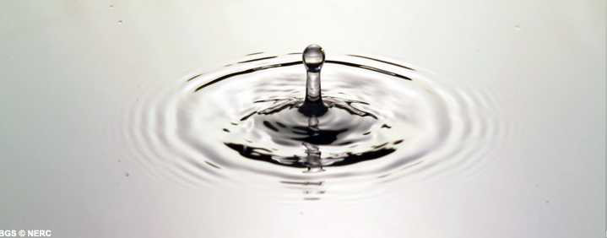
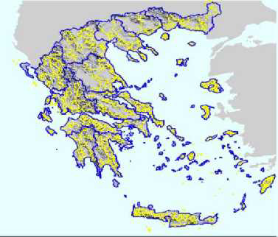
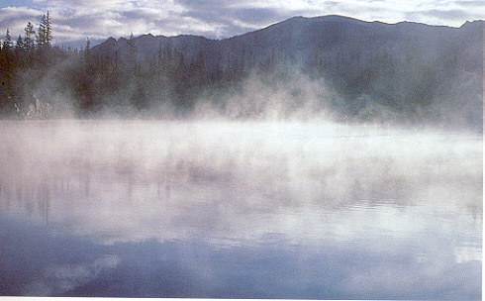
Μάθημα 5
Ατμοσφαιρικά Κατακρημνίσματα, Βροχομετρικές Παρατηρήσεις & Εξατμισοδιαπνοή

Slide 2
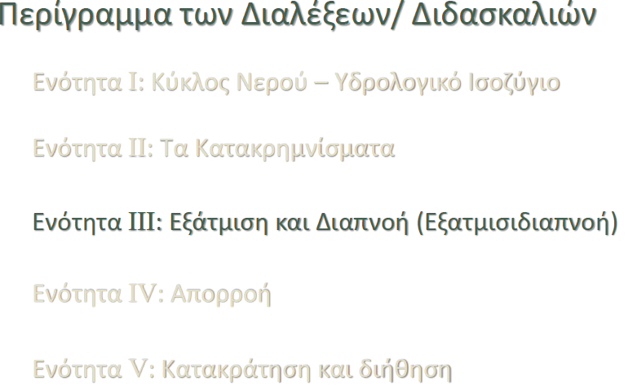

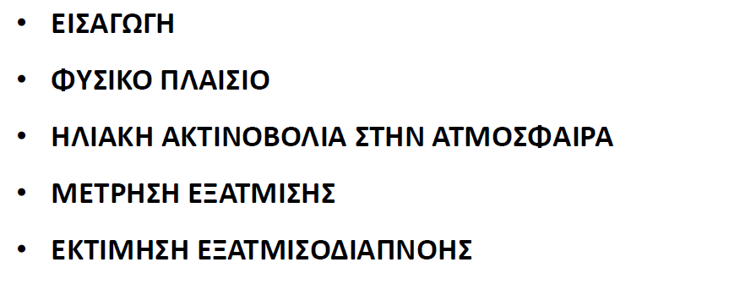
H ENNOTHTA ΕΞΑΤΜΗΣΟΔΙΑΠΝΟΗ θα πρέπει να μελετηθεί με την εργαστηριακή ενότητα

Slide 3
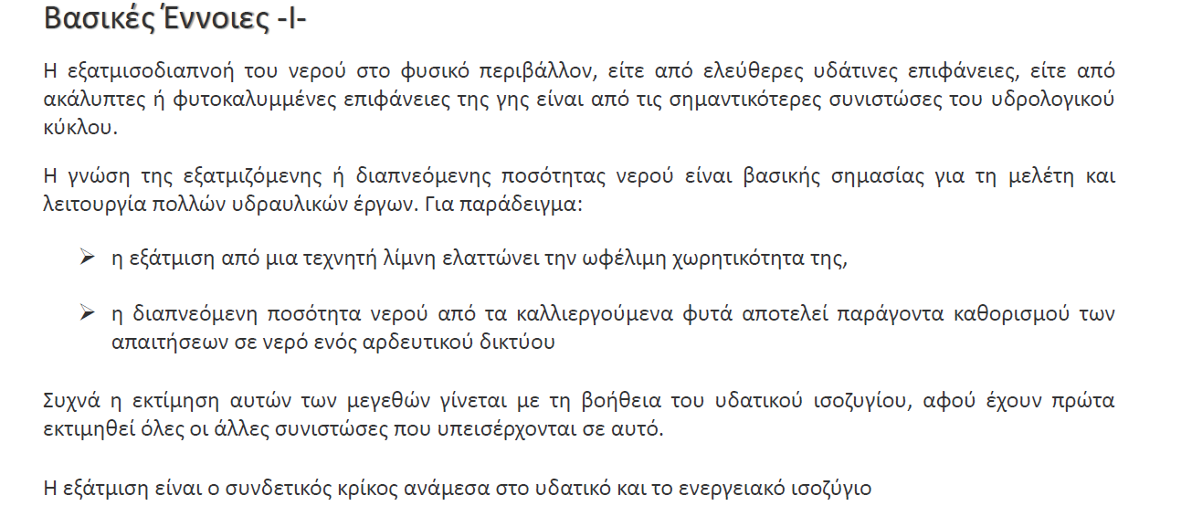

Slide 4
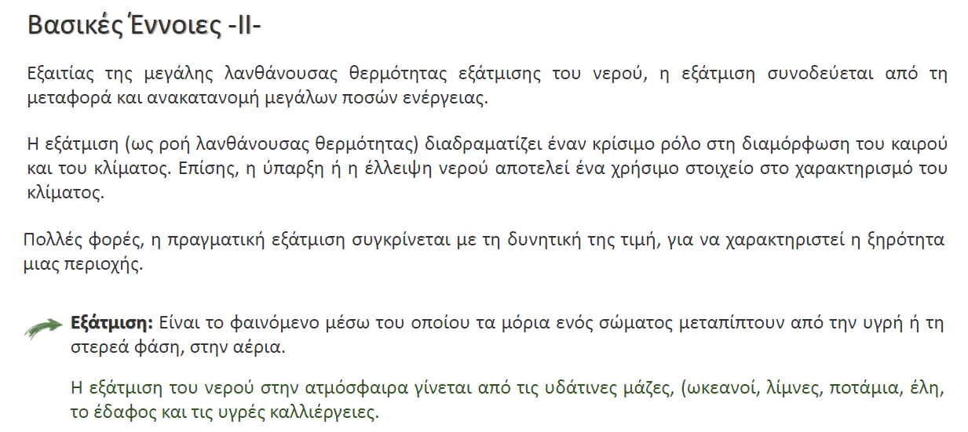

Slide 5
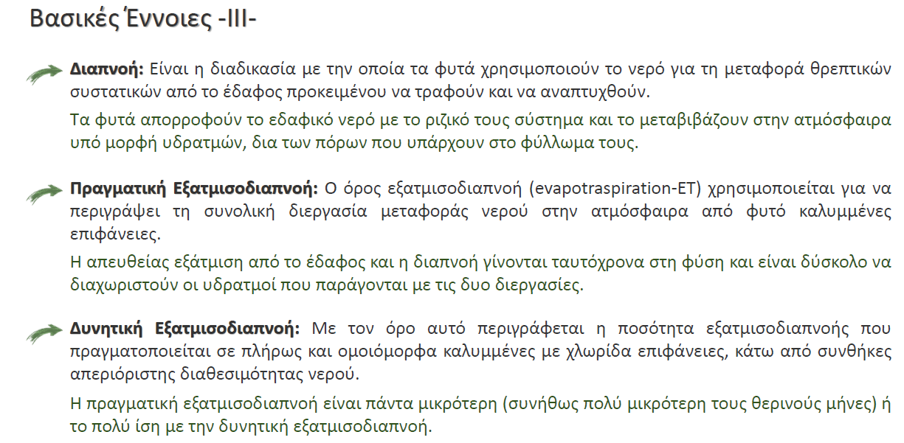

Slide 6
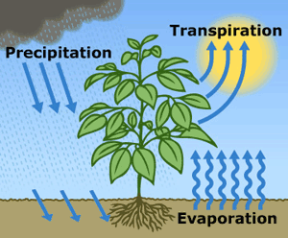
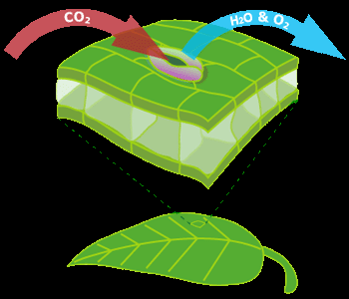
Εξάτμιση (evaporation): η μετατροπή του νερού από την υγρή στην αέρια φάση.
Ο ρυθμός εξάτμισης εξαρτάται από:
1. τη φυσική διαθεσιμότητα του νερού
2. τη διαθεσιμότητα ενέργειας στην επιφάνεια
3. τη δυνατότητα διάχυσης των παραγόμενων υδρατμών στην ατμόσφαιρα
Διαπνοή (transpiration): η μετατροπή του νερού σε υδρατμούς που πραγματοποιείται στους πόρους της χλωρίδας, και ιδίως των φυλλωμάτων των φυτών (έδαφος → ρίζες → αγγειακό σύστημα → πόροι φυλλωμάτων – στόματα).
Δεδομένου ότι ο ρυθμός διαπνοής ελέγχεται από τα φυτά μέσω της ρύθμισης του ανοίγματος των στομάτων, η διαπνοή ελαττώνεται όταν η διαθεσιμότητα νερού είναι μικρή και μηδενίζεται κατά τη διάρκεια της νύκτας όπου η διαδικασία της φωτοσύνθεσης διακόπτεται και τα στόματα κλείνουν.

Slide 7
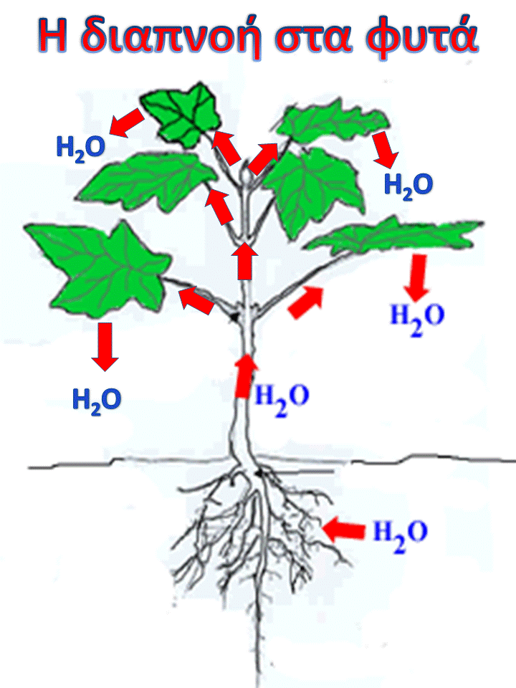
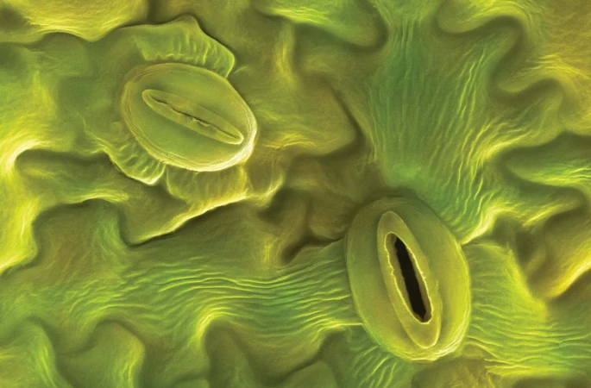
Κατά την διάρκεια της Διαπνοής τα αναπτυσσόμενα φυτά αντλούν συνεχώς νερό από το έδαφος και το αποδίδουν στην ατμόσφαιρα. Ποσότητα < του 1% χρησιμοποιείται από τα φυτά
Η μέτρηση της μπορεί να γίνει υπό ελεγχόμενες εργαστηριακές συνθήκες
Το ποσό της διαπνοής εξαρτάται από:
❑ την πυκνότητα και
❑ το μέγεθος της βλάστησης - το 95% πραγματοποιείται κατά την φωτοσύνθεση περιορίζεται από τη διαθέσιμη εδαφική υγρασία
Υπολογίζεται ότι για τη δημιουργία ενός κιλού ξηρής φυτικής ουσίας πρέπει να διαπνευσθεί ποσότητα νερού κυμαινόμενη από 300 -1000 λίτρα.
Πηγή: https://www.nature.com/articles/s41477-019-0390-3

Slide 8
Σημείο μαρασμού όταν το νερό δεν εισρέει στις ρίζες - χαμηλή εδαφική υγρασία επιφανειακή τάση (διεπιφάνεια εδάφους/νερού) > της οσμωτικής πίεσης των ριζών,
Φρεατόφυτα το ριζικό τους σύστημα επεκτείνεται στη στάθμη του υπόγειου νερού
Υδρόβια φυτά διαθέτουν υποβρύχιο ριζικό σύστημα
Κατά την διάρκεια μιας καλλιεργητικής περιόδου ένα φύλλο θα διαπνέει πολύ περισσότερες φορές νερό από το ίδιο του το βάρος
Ένα στρέμμα καλαμποκιού εκπέμπει περίπου 3.000 - 4.000 γαλόνια (11.400 - 15.100 λίτρα) νερό κάθε μέρα και μια μεγάλη βελανιδιά μπορεί να αναπνέει 40.000 γαλόνια (151.000 λίτρα) ετησίως
Η αλλαγή των δασικών ειδών έχει επιπτώσεις στο ρυθμό της ΕΤ
Τέλος, η Εξατμισοδιαπνοή είναι επίσης μεταβολή της κατάστασης του νερού (από υγρή σε αέρια) που προκύπτει με την προσθήκη ενέργειας, θερμότητας, και έτσι ποσά θερμότητας μεταφέρονται με την εξατμισοδιαπνοή στην ατμόσφαιρα
Το ριζικό σύστημα των φυτών αντλεί νερό από σημεία πολύ βαθύτερα απ’ ότι θα μπορούσε μόνο η εξάτμιση.
Εκφράζεται όπως και οι προηγούμενες φάσεις σε όγκο m³ ή % ή σε ύψος νερού (mm).

Slide 9
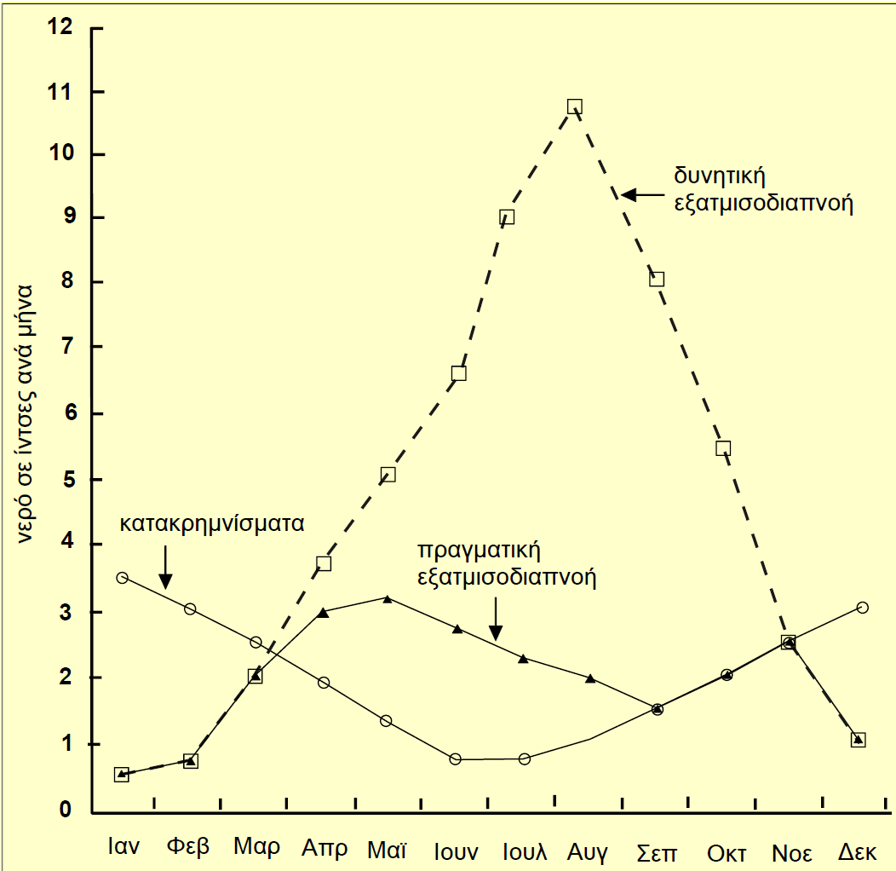
Το τριφύλλι αντλεί από 10 - 15 m
το αμπέλι από 6 m
τα δημητριακά από 1-2 m
ενώ το συνολικό μήκος του ριζικού συστήματος μπορεί να φθάσει τα 1000 m
Όσο αυξάνεται η υγρασία του εδάφους, τόσο αυξάνεται η ένταση της διαπνοής.
Όταν η υγρασία του εδάφους μειωθεί πολύ (οριακή τιμή) τότε το φυτό μαραίνεται και η διαπνοή μηδενίζεται.
χονδρόκοκκο έδαφος με περιορισμένη αποθήκευση εδαφικής υγρασίας.
Θερμά, ξηρά Καλοκαίρια και ψυχροί υγροί Χειμώνες.

Slide 10
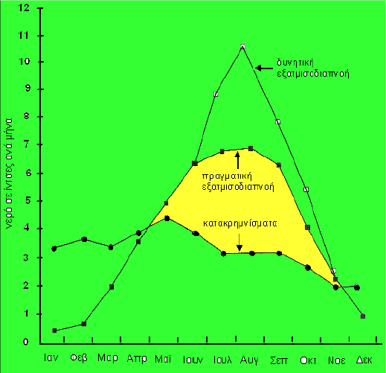
άφθονη αποθήκευση εδαφικής υγρασίας, θερμά καλοκαίρια, ψυχρούς χειμώνες και μικρές αλλαγές στα εποχιακά κατακρημνίσματα.
Η ΕΤ εξαρτάται από:
•Τη διαθέσιμη ποσότητα νερού προς εξάτμιση.
•Τη διαθέσιμη ποσότητα ενέργειας (ακτινοβολία ή θερμότητα).
•Το είδος της επιφάνειας (υδάτινη επιφάνεια, γυμνό έδαφος, βλάστηση κτλ).
•Την κατανομή της υγρασίας και της ταχύτητας του ανέμου.

Slide 11
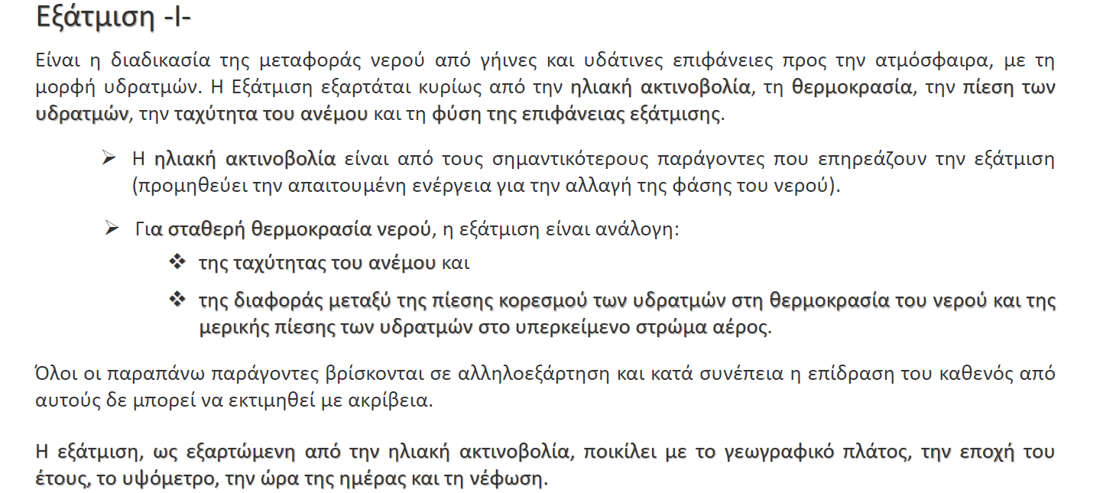

Slide 12
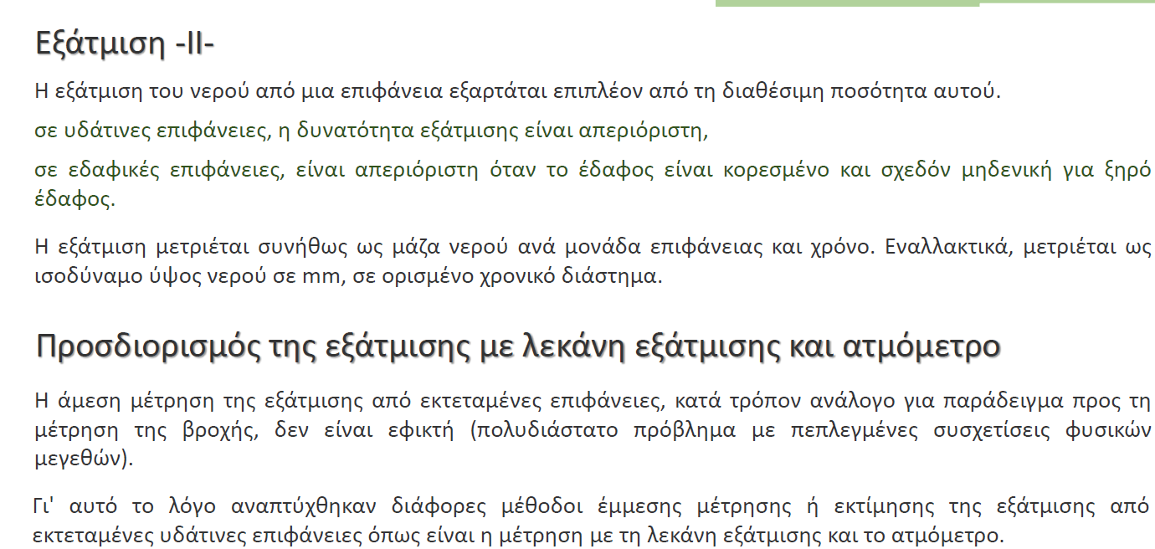
Η εξάτμιση γίνεται φυσικά από επιφάνεια του νερού και είναι η μεταβολή της κατάστασης του νερού από υγρή σε αέρια φάση με την προσθήκη ενέργειας (θερμότητας).
Η ενέργεια αυξάνει την κινητικότητα των μορίων του νερού και έτσι αυτά κινούνται προς την ατμόσφαιρα, χωρίς να επανέρχονται πλέον παρά σαν κατακρημνίσματα.
Στη φύση η εξάτμιση γίνεται από:
- την επιφάνεια του εδάφους και των πετρωμάτων,
- την επιφάνεια των κορμών, των κλαδιών και των φύλλων
- την ελεύθερη επιφάνεια του νερού του υδρογραφικού συστήματος.

Slide 13
Εξάτμιση –ΙΙΙ-
Εξάτμιση γίνεται επίσης από τα επιπόλαια στρώματα του εδάφους ή του υπεδάφους, δηλαδή εξατμίζεται το νερό που βρίσκεται με τη μορφή υγρασίας στο έδαφος και υπέδαφος με αποτέλεσμα την ξήρανσή του.
Η συνεχής εξάτμιση επιφέρει βαθμιαία μείωση της υγρασίας και στη συνέχεια αποξήρανση. Η ποσότητα που θα εξατμιστεί ρυθμίζεται και από τα χαρακτηριστικά του εδάφους όπως η κοκκομετρία, το πορώδες, κλπ.
Η εξάτμιση πραγματοποιείται στο μέγιστο βαθμό όταν υπάρχει πλήρης προσφορά νερού προς εξάτμιση και παύει όταν μηδενίζεται η προσφορά του νερού.

Slide 14
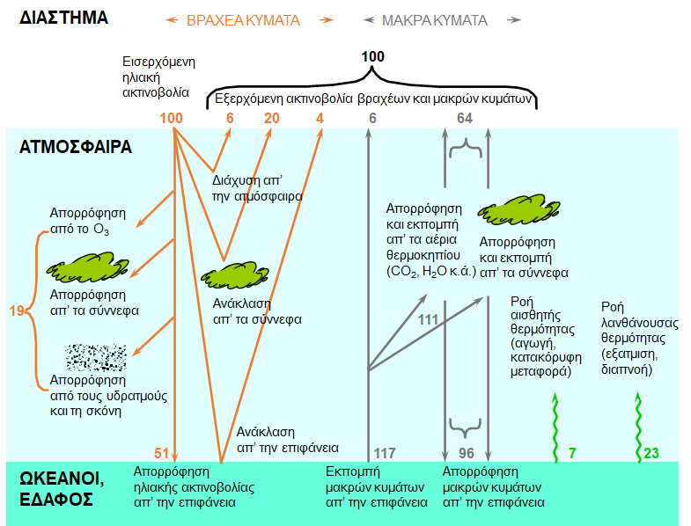
Φυσικό πλαίσιο – Το Ενεργειακό ισοζύγιο της γης
Πηγή: Κουτσογιάννης
και Ξανθόπουλος (1999)

Slide 15
Φυσικό πλαίσιο
ΕΝΕΡΓΕΙΑ ΓΙΑ ΜΕΤΑΒΟΛΗ ΦΑΣΗΣ ΣΤΟ ΝΕΡΟ
Απορρόφηση
80 θερμίδων (calories)
Λανθάνουσα θερμότητα τήξης
Απορρόφηση
540 θερμίδων (calories)
Λανθάνουσα θερμότητα εξάτμισης
Απορρόφηση
100 θερμίδων (calories)
Πάγος1 gr
0 ºC
Νερό
1 gr
0 ºC
Νερό
1 gr
100 ºC
Υδρατμοί
1 gr
100 ºC
Απελευθέρωση
80 θερμίδων (calories)
Λανθάνουσα θερμότητα πήξης
Απελευθέρωση
100 θερμίδων (calories)
Απελευθέρωση
540 θερμίδων (calories)
Λανθάνουσα θερμότητα συμπύκνωσης
Εξάχνωση (Sublimation): Μετατροπή της στερεάς φάσης του νερού σε υδρατμούς (από επιφάνεια πάγου ή χιονιού).

Slide 16
Στη φύση διακρίνουμε δύο καταστάσεις:
την κατάσταση στην οποία υπάρχει μεγάλη προσφορά νερού και αντισταθμίζεται η εξατμισοδιαπνοή, οπότε και αυτή μπορεί να πάρει τη μέγιστη δυνατή τιμή της, για τις επικρατούσες κλιματικές συνθήκες (δυνητική εξατμισοδιαπνοή Ε_{Δ})
  Στην πραγματικότητα στα εύκρατα κλίματα, όπως στην Ελλάδα, τέτοιες συνθήκες μπορούν να υπάρχουν μόνο για περιορισμένα χρονικά διαστήματα όπως π.χ. ο χειμώνας και σχεδόν ποτέ συνεχώς.
  Η δυνητική εξατμισοδιαπνοή (Ε_{Δ}) είναι ένας κλιματικός δείκτης μιας περιοχής και δείχνει το όριο που θα μπορούσε να φτάσει η εξατμισοδιαπνοή αν υπήρχε τεχνητή προσφορά νερού. Εκφράζει κυρίως θερμοκρασιακές συνθήκες.
Την πραγματική κατάσταση που είναι εναλλαγή μεταξύ επαρκούς προσφοράς νερού και πλήρης έλλειψης νερού.
Στα μεσογειακά κλίματα αλλά και στο σύνολο των άλλων πλην των πολικών, οι συνθήκες δυνητικής εξατμισοδιαπνοής είναι πολύ περιορισμένες χρονικά.
Η πραγματοποιούμενη είναι η πραγματική εξατμισοδιαπνοή (Ε_{Π}), αυτή που πραγματικά λαβαίνει χώρα κάτω από τις υπάρχουσες κλιματικές συνθήκες, και αυτή μας ενδιαφέρει στο υδρολογικό ισοζύγιο ενώ είναι πολύ ή λίγο μικρότερη της δυνητικής

Slide 17
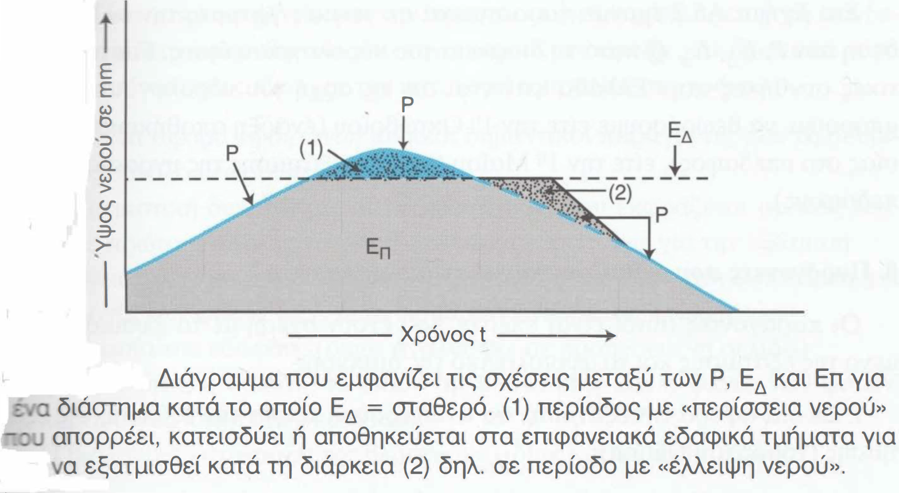

Slide 18
Φυσικές ιδιότητες νερού και υδρατμών
Μια μάζα υδρατμών στην ατμόσφαιρα, όταν βρίσκεται σε θερμοκρασία Τ και καταλαμβάνει όγκο V, ασκεί μερική πίεση e σύμφωνα με το νόμο του Dalton:
e*V=n*R*T
όπου:
e = η μερική πίεση υδρατμών
V = ο όγκος που καταλαμβάνουν σε θερμοκρασία Τ (ºK)
n = η μάζα των υδρατμών προς τη μάζα 1 γραμμομορίου υδρατμών (18 g)
R = παγκόσμια σταθερά των αερίων με τιμή R=8.31 Nm/(ºK Mole) = 8.31 J/(ºK Mole)=0.0821 lt atm/(ºK mole)
Για κάθε θερμοκρασία, υπάρχει μια τιμή της πίεσης των υδρατμών, πάνω από την οποία αυτοί αρχίζουν να υγροποιούνται. Η πίεση αυτή λέγεται πίεση κορεσμού των υδρατμών e_{s} και δίνεται από την εξίσωση:
[hPa]

Slide 19
Η μεταβολή της πίεσης κορεσμού των υδρατμών με τη θερμοκρασία

Slide 20
Κλίση της καμπύλης κορεσμού των υδρατμών, Δ:
Σχετική υγρασία, U (συμβολίζεται και με RH [Relative Humidity]):
Έλλειμμα κορεσμού υδρατμών, D:
D = e_{s} - e
Λανθάνουσα θερμότητα εξάτμισης, λ:
[kJ/kg]
(Τs η θερμοκρασία στην επιφάνεια του νερού σε ^{ο}C)
Ψυχρομετρικός συντελεστής, γ: (Τυπική τιμή του γ=0.67 hPa/ºC.)
[hPa/ºC]
[hPa/ºC]

Slide 21
όπου:
cp η ειδική θερμότητα του αέρα (για σταθερή πίεση) σε [kJ/(kgºC)] με τυπική τιμή cp = 1.013 kJ/(kgºC)
p η ατμοσφαιρική πίεση [hPa]
ε=0.622 ο λόγος μοριακών βαρών νερού και ξηρού αέρα
(1 mole υδρατμών/ 1 mole ξηρού αέρα = 18 g / 28.98 g = 0.622) και
λ η λανθάνουσα θερμότητα εξάτμισης [kJ/kg]

Slide 22
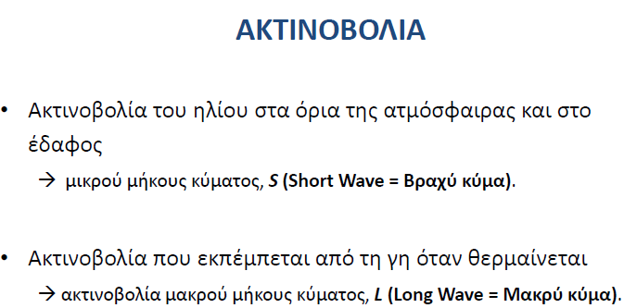

Slide 23
Ηλιακή ακτινοβολία στα όρια της ατμόσφαιρας S₀
Λαμβάνεται από πίνακες ως συνάρτηση του γεωγραφικού πλάτους του τόπου που εξετάζεται και του συγκεκριμένου μήνα.
Μέσες μηνιαίες τιμές της εξωγήινης ηλιακής ακτινοβολίας So σε kJ/(m²d) για γεωγραφικά πλάτη (φ) 36^{ο} – 46^{ο} στο Βόρειο Ημισφαίριο
Μήνας | Γεωγραφικό πλάτος φ (^{ο})
 | 36 | 38 | 40 | 42 | 44 | 46
Ιαν | 17604 | 16383 | 15156 | 13926 | 12696 | 11470
Φεβ | 22349 | 21230 | 20092 | 18935 | 17762 | 16575
Μαρ | 28967 | 28100 | 27198 | 26265 | 25300 | 24305
Απρ | 35447 | 34964 | 34441 | 33878 | 33278 | 32641
Μαϊ | 39820 | 39711 | 39564 | 39380 | 39161 | 38908
Ιουν | 41571 | 41658 | 41711 | 41730 | 41718 | 41677
Ιουλ | 40725 | 40731 | 40701 | 40637 | 40539 | 40410
Αυγ | 37255 | 36942 | 36590 | 36199 | 35771 | 35306
Σεπ | 31510 | 30800 | 30053 | 29271 | 28453 | 27601
Οκτ | 24651 | 23624 | 22571 | 21494 | 20395 | 19274
Νοε | 18879 | 17689 | 16488 | 15279 | 14065 | 12849
Δεκ | 16230 | 14993 | 13755 | 12519 | 11289 | 10069

Slide 24
Ηλιακή ακτινοβολία στο έδαφος = f_{s}*S₀
fs: αδιάστατος συντελεστής απορρόφησης από την ατμόσφαιρα που κατά Prescott:
*τυπικές τιμές των παραμέτρων α_{s} = 0.25 και b_{s} = 0.50
n: πραγματικός αριθμός ωρών ηλιοφάνειας της ημέρας
Ν: θεωρητικός αριθμός ωρών της ημέρας (ώρες από την ανατολή έως τη δύση του ηλίου).
Μήνας | Γεωγραφικό πλάτος φ (^{ο})
 | 36 | 38 | 40 | 42 | 44 | 46
Ιαν | 9.8 | 9.7 | 9.5 | 9.3 | 9.1 | 8.9
Φεβ | 10.6 | 10.5 | 10.4 | 10.3 | 10.2 | 10.1
Μαρ | 11.7 | 11.7 | 11.7 | 11.7 | 11.6 | 11.6
Απρ | 12.9 | 13.0 | 13.0 | 13.1 | 13.2 | 13.3
Μαϊ | 13.9 | 14.0 | 14.2 | 14.4 | 14.5 | 14.7
Ιουν | 14.4 | 14.6 | 14.8 | 15.0 | 15.2 | 15.5
Ιουλ | 14.2 | 14.4 | 14.5 | 14.7 | 14.9 | 15.2
Αυγ | 13.4 | 13.5 | 13.6 | 13.7 | 13.8 | 13.9
Σεπ | 12.2 | 12.2 | 12.3 | 12.3 | 12.3 | 12.3
Οκτ | 11.1 | 11.0 | 10.9 | 10.8 | 10.7 | 10.7
Νοε | 10.1 | 9.9 | 9.8 | 9.6 | 9.4 | 9.2
Δεκ | 9.6 | 9.4 | 9.2 | 9.0 | 8.8 | 8.5
Λαμβάνεται από πίνακες συναρτήσει του γεωγραφικού πλάτους της περιοχής και του μήνα που εξετάζεται.
Μέσες μηνιαίες τιμές της αστρονομικής διάρκειας ημέρας Ν σε ώρες για γεωγραφικά πλάτη (φ) 36ο – 46ο στο Βόρειο Ημισφαίριο

Slide 25
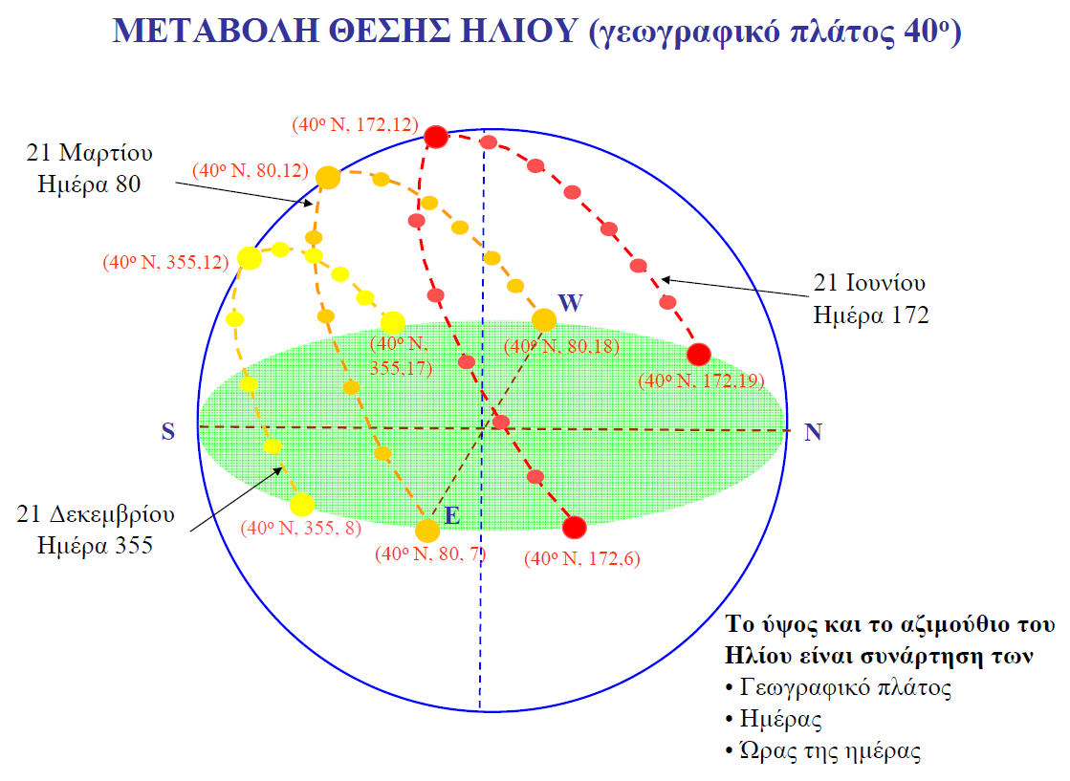
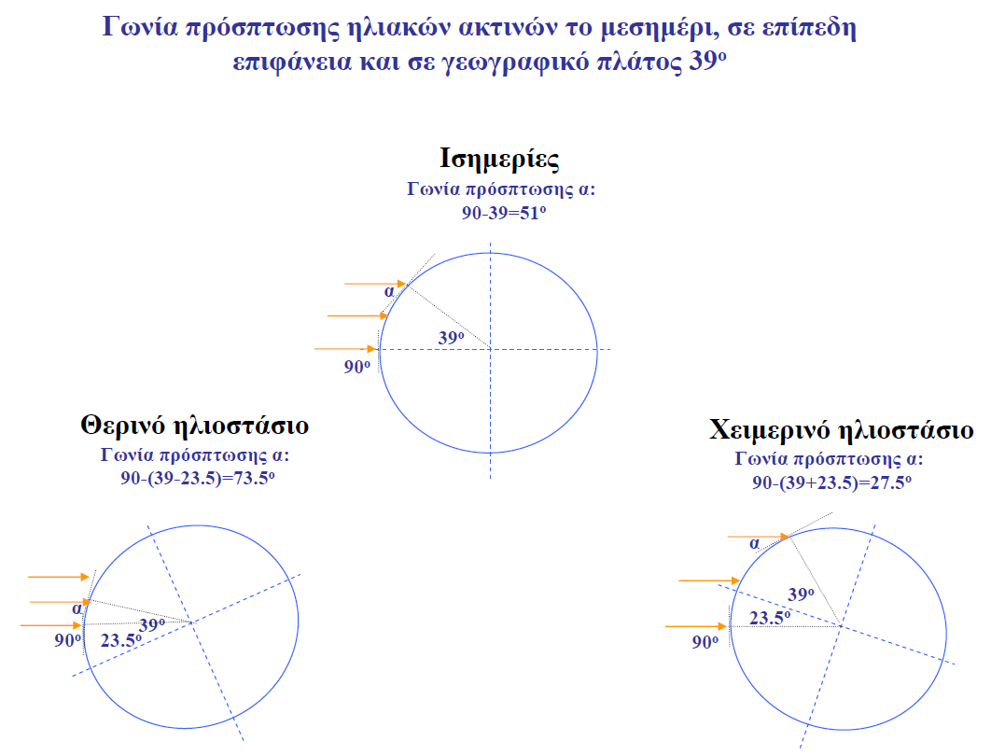

Slide 26
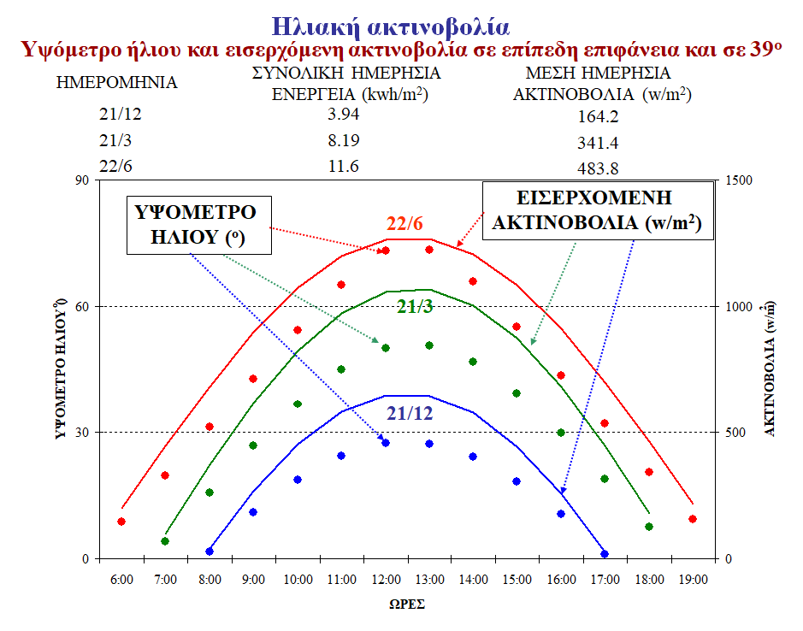
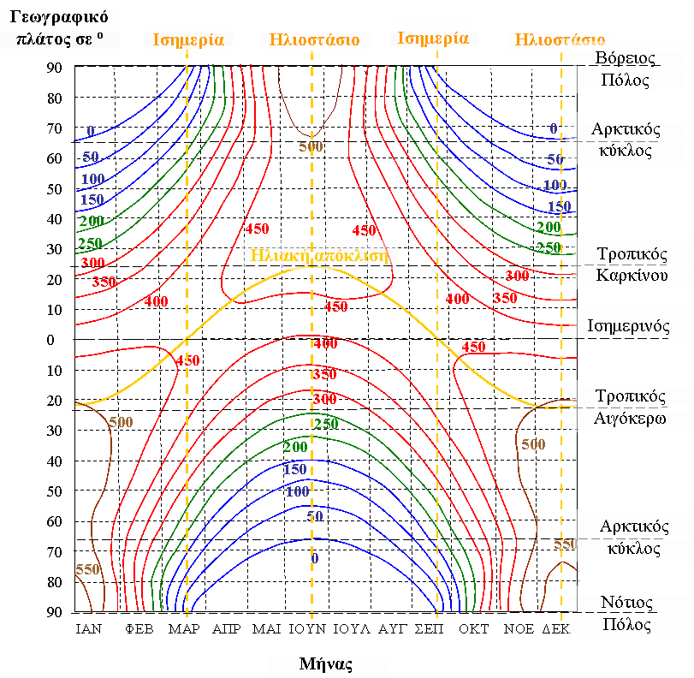
Ημερησία ηλιακή ακτινοβολία στο εξωτερικό όριο της ατμόσφαιρας (w/m²)
Πηγή: Christopherson, 2000

Slide 27
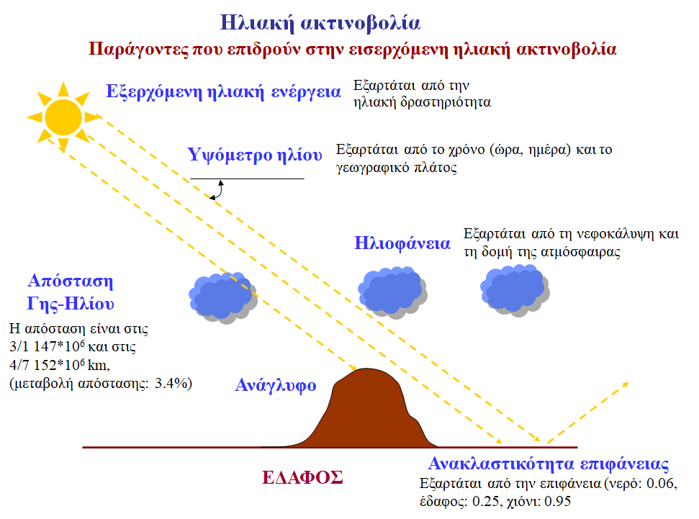

Slide 28
Ακτινοβολία f_{s}*S₀
Ένα μέρος της ανακλάται και επιστρέφει στην ατμόσφαιρα
Το υπόλοιπο εισέρχεται στο έδαφος (ή στην υδατική επιφάνεια) και αυξάνει τη θερμοκρασία του. Το ποσοστό της ακτινοβολίας που εισέρχεται στο έδαφος είναι:
[kJ/(m²d)]
Τυπικές τιμές της λευκαύγειας (albedo)
όπου α είναι ο βαθμός ανακλαστικότητας του εδάφους ή λευκαύγεια (albedo).
Νερό (τυπική τιμή) | 0.04-0.10 με 0.08
Έδαφος | 0.10-0.25
Έρημος | 0.20-0.35
Κωνοφόρο δάσος | 0.11-0.16
Δενδρώδεις καλλιέργειες | 0.15-0.20
Λοιπές Καλλιέργειες (τυπική τιμή για Ελλάδα) | 0.20-0.26 με 0.25
Παλιό χιόνι | 0.35-0.65
Φρέσκο χιόνι | 0.80-0.90

Slide 29
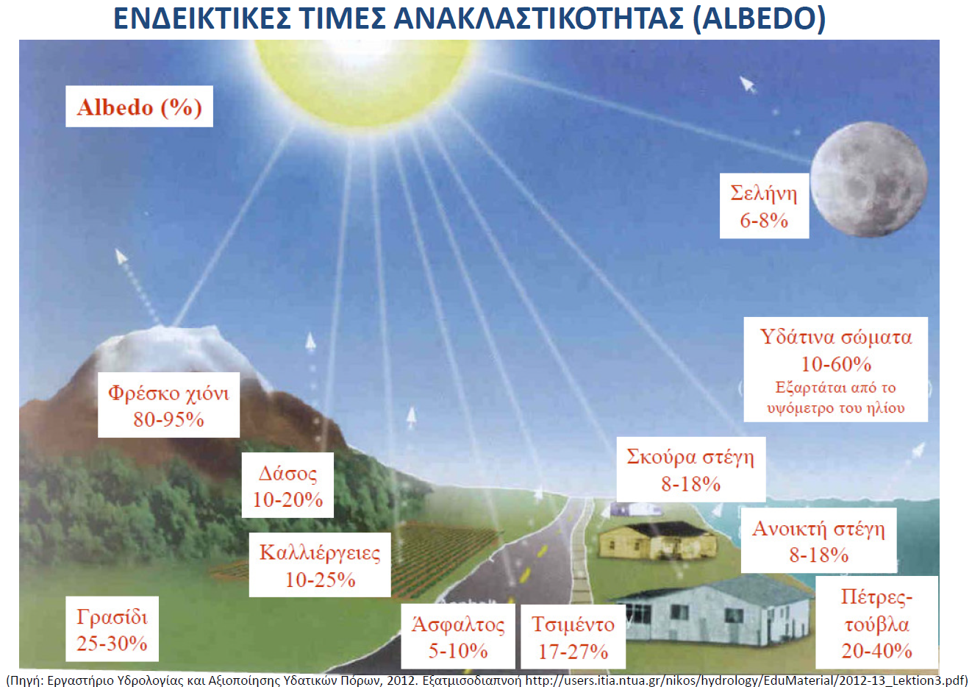

Slide 30
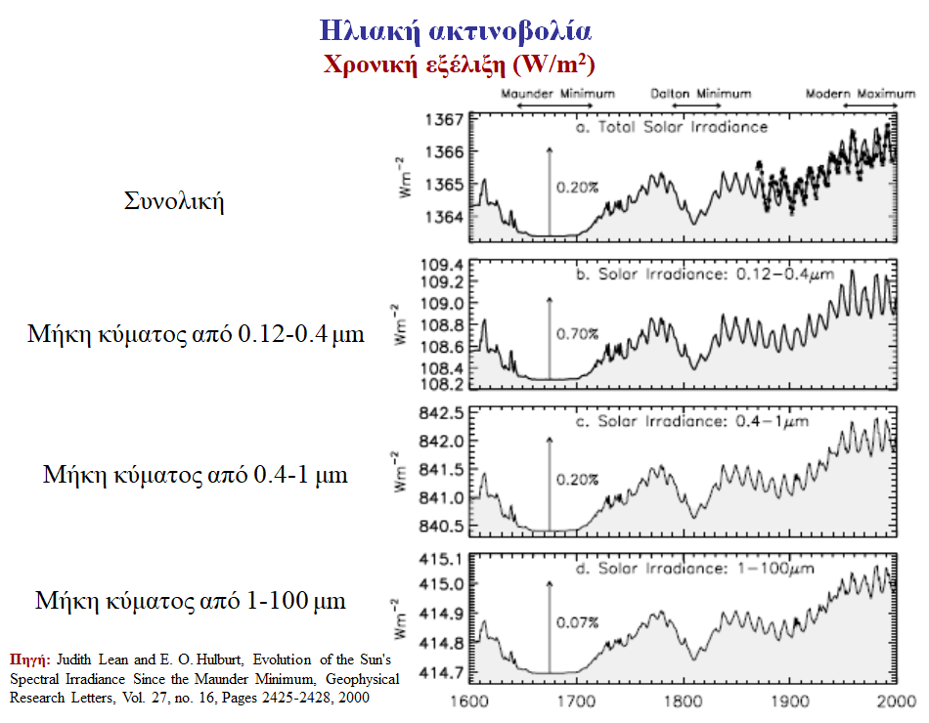
Ημερησία ηλιακή ακτινοβολία στο εξωτερικό όριο της ατμόσφαιρας (w/m²)
Βόρειος πόλος (90^{ο} Β)
600
500
400
300
200
100
0
ΙΑΝ ΦΕΒ ΜΑΡ ΑΠΡ ΜΑΙ ΙΟΥΝ ΙΟΥΛ ΑΥΓ ΣΕΠ ΟΚΤ ΝΟΕ ΔΕΚ
Ισημερινός (0^{ο})
600
500
400
300
200
100
0
ΙΑΝ ΦΕΒ ΜΑΡ ΑΠΡ ΜΑΙ ΙΟΥΝ ΙΟΥΛ ΑΥΓ ΣΕΠ ΟΚΤ ΝΟΕ ΔΕΚ
Νότιος πόλος (90^{ο} Ν)
600
500
400
300
200
100
0
ΙΑΝ ΦΕΒ ΜΑΡ ΑΠΡ ΜΑΙ ΙΟΥΝ ΙΟΥΛ ΑΥΓ ΣΕΠ ΟΚΤ ΝΟΕ ΔΕΚ

Slide 31
Νόμος θερμικής εκπομπής των Stefan-Boltzman
Τα σώματα που διαθέτουν απόλυτη θερμοκρασία Τ [^{ο}Κ] εκπέμπουν ενέργεια Q, σύμφωνα με τη σχέση:
όπου:
Q = ο ρυθμός εκπομπής ενέργειας ανά μονάδα επιφάνειας και ανά μονάδα χρόνου
Τ = η απόλυτη θερμοκρασία της επιφάνειας του σώματος που εκπέμπει
σ = παγκόσμια σταθερά, γνωστή ως σταθερά Stefan-Boltzman
ε = αδιάστατο μέγεθος γνωστό ως ικανότητα θερμικής εκπομπής (emissivity) που εξαρτάται από το υλικό του σώματος (για το ιδεατό μελανό σώμα, ε=1). Για το νερό ε≈0.97.

Slide 32
Καθαρή ακτινοβολία μακρών κυμάτων L_{n}
Η διαφορά της θερμικής ακτινοβολίας που εκπέμπεται μείον την ακτινοβολία που επιστρέφει.
[kJ/(m²d)]
όπου:
Ο αδιάστατος συντελεστής ε_{n} δίνεται από τον τύπο του Brunt:
με τους συντελεστές κατά Penman α_{e} = 0.56, b_{e} = 0.08 και e_{a} [hPa] την μερική πίεση των υδρατμών της ατμόσφαιρας στη θερμοκρασία Τ_{a}
Ο συντελεστής επίδρασης της νέφωσης (καθαρός αριθμός) δίνεται από την εξίσωση:
με τους συντελεστές κατά Penman πάλι α_{L} = 0.1, b_{L} = 0.9
η σταθερά των Stefan – Boltzman και Τα = η μέση θερμοκρασία του αέρα σε ^{ο}C

Slide 33
Ηλιακή ακτινοβολία
Άμεση –διάχυτη ακτινοβολία
Άμεση (direct)
Η ακτινοβολία που φτάνει στην επιφάνεια της Γης χωρίς να σκεδαστεί στην ατμόσφαιρα Εξαρτάται από:
την απορρόφηση της ηλιακής ακτινοβολίας στην ατμόσφαιρα
το ύψος του ηλίου
την απόσταση του ηλίου
το υψόμετρο της θέσης
την κλίση της επιφάνειας
Διάχυτη (diffuse)
Η ακτινοβολία που φτάνει στην επιφάνεια της Γης αφού έχει αλλάξει η διεύθυνση της από ανάκλαση ή σκέδαση στην ατμόσφαιρα.
Εξαρτάται από:
την απορρόφηση της ηλιακής ακτινοβολίας στην ατμόσφαιρα
το ύψος του ηλίου
το υψόμετρο της θέσης
την ανακλαστικότητα του εδάφους
το ποσό και το είδος των νεφών
τη σύνθεση των σωματιδίων και των αερίων της ατμόσφαιρας

Slide 34
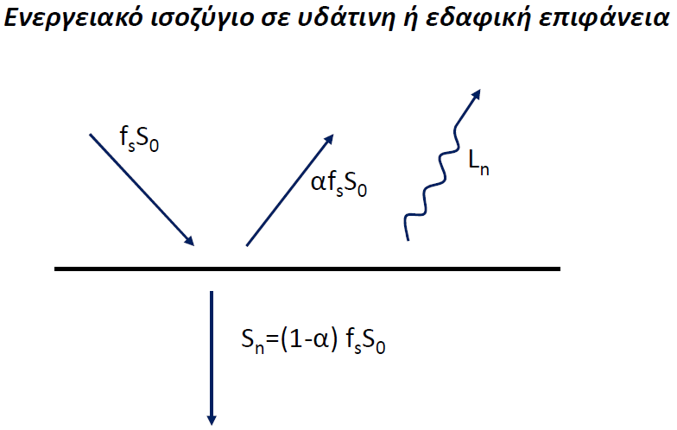
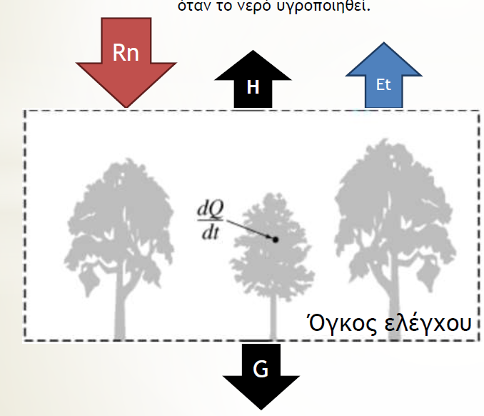
Ολική καθαρή ενέργεια ακτινοβολίας, R_{n}
Η διαφορά της καθαρής ακτινοβολίας βραχέων κυμάτων που εισέρχεται στην επιφάνεια του εδάφους, μείον την καθαρή θερμική ακτινοβολία της γης.

Slide 35
Η ενέργεια που χρησιμοποιήθηκε για την μετατροπή της φάσης του νερού διατηρείται εντός των μορίων του υδρατμού και εξέρχεται από το σύστημα μαζί με τους υδρατμούς.
Τελικά, η λανθάνουσα θερμότητα (ενέργεια εξάτμισης) ξαναμετατρέπεται σε θερμική ενέργεια όπου και όταν το νερό υγροποιηθεί.
Η προσπίπτουσα ακτινοβολία (R_{n}) ζεσταίνει τις εκτεθειμένες επιφάνειες εντός του συστήματος.
Όταν υπάρχει νερό, αυτό απορροφά κάποιο τμήμα της θερμικής ενέργειας για να υποστηρίξει την αλλαγή φάσης του από υγρό σε ατμό (εξατμισοδιαπνοή).
Η εξατμισοδιαπνοή συνήθως δεν θα απορροφήσει όλη την ενέργεια και έτσι η επιφάνεια θα συνεχίσει να θερμαίνεται
Καθώς η επιφάνεια γίνεται ζεστότερη από τον αέρα και το έδαφος, θα αρχίσει να μεταδίδει θερμότητα προς τον αέρα (H) και προς το έδαφος (G).
Κατά την διάρκεια αυτής της διεργασίας προστίθενται θερμότητα και υδρατμοί στον αέρα που βρίσκεται στον όγκο ελέγχου.
Ο υγρός και ζεστός αέρας γίνεται πιο αραιός από τον περιβάλλοντα αέρα και τείνει να ανυψωθεί και να βγει εκτός του όγκου ελέγχου.

Slide 36
οι κύριες μορφές εκροής ενέργειας από την ακτινοβολία που δέχεται η γήινη επιφάνεια είναι η θέρμανση του εδάφους, η θέρμανση του υπερκείμενου αέρα και η μετατροπή του υγρού νερού σε υδρατμούς
Η εξατμισοδιαπνοή συνήθως δεν θα απορροφήσει όλη την ενέργεια και έτσι η επιφάνεια θα συνεχίσει να θερμαίνεται

Slide 37
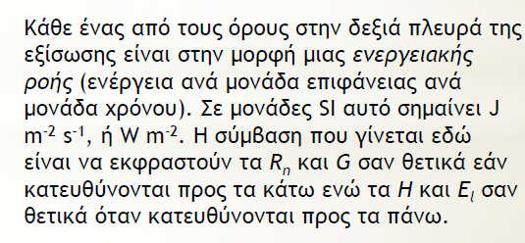
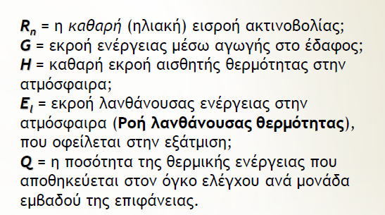



Slide 38
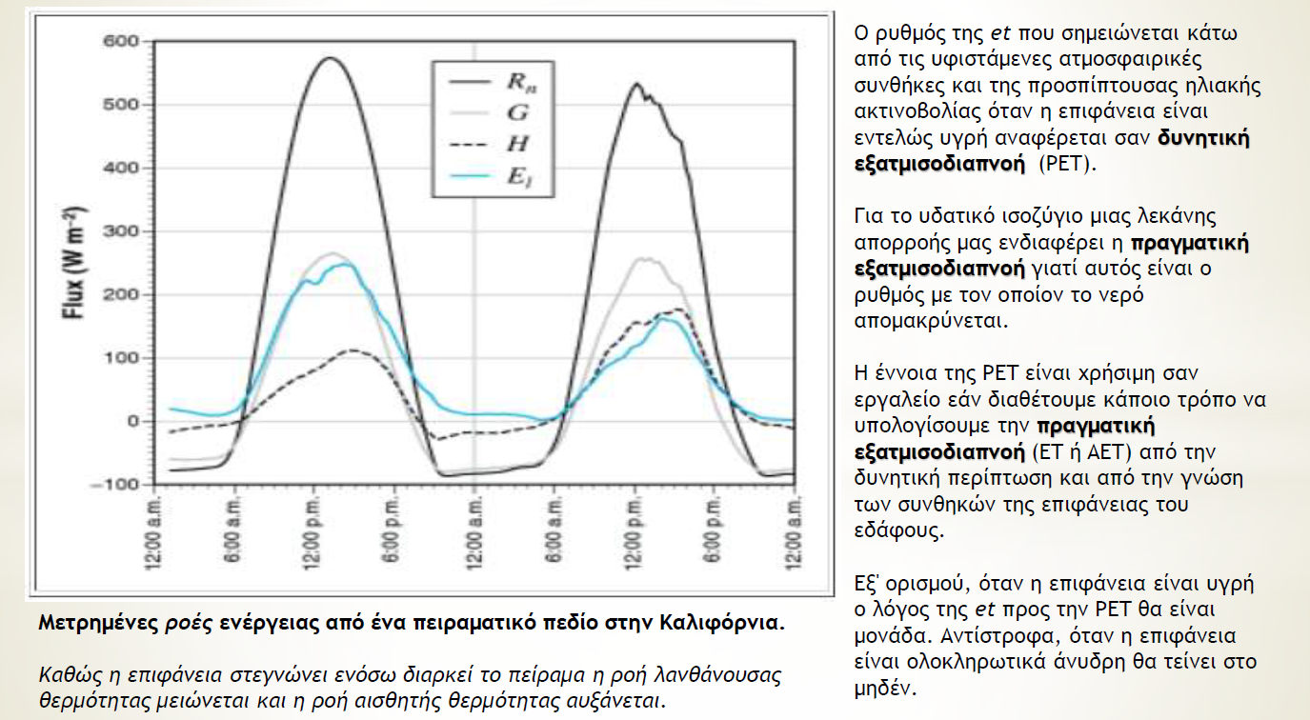

Slide 39
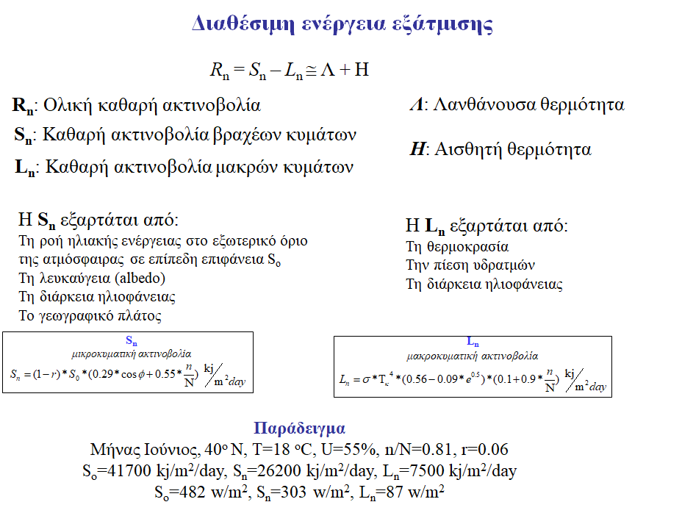

Slide 40
Εξάτμιση
Διαδικασία μεταφοράς νερού από γήινες και υδάτινες επιφάνειες προς την ατμόσφαιρα, με τη μορφή υδρατμών.
Εξαρτάται κυρίως από:
  την ηλιακή ακτινοβολία,
  τη θερμοκρασία,
  την πίεση των υδρατμών,
  την ταχύτητα του ανέμου,
  τη φύση της επιφάνειας εξάτμισης

Slide 41
Προσδιορισμός της εξάτμισης
Λεκάνη εξάτμισης και ατμόμετρο
(α) Λεκάνη εξάτμισης
Το πλέον ευρέως χρησιμοποιούμενο όργανο
Μετρήσεις της στάθμης του νερού εκτελούνται ημερησίως σε φρεάτιο ηρεμίας με μετρητική συσκευή
Το ύψος του εξατμιζομένου νερού προσδιορίζεται από τη διαφορά των αναγνώσεων, κατόπιν διορθώσεως λόγω προσθήκης ή αφαίρεσης νερού στη λεκάνη και λόγω βροχόπτωσης
Εξάτμιση από μικρές επιφάνειες > εξάτμιση μεγάλων υδάτινων επιφανειών → πολλαπλασιασμός με συντελεστής λεκάνης εξάτμισης
(β) Ατμόμετρο
Λειτουργία ανάλογη με αυτήν του εξατμισίμετρου, με τη διαφορά ότι στο όργανο αυτό δεν υπάρχει ελεύθερη επιφάνεια νερού, αλλά μια πορώδης επιφάνεια που τροφοδοτείται από δοχείο
Η ελάττωση της στάθμης του νερού στο δοχείο, συνδέεται με την εξάτμιση με τη χρήση κατάλληλων συντελεστών

Slide 42
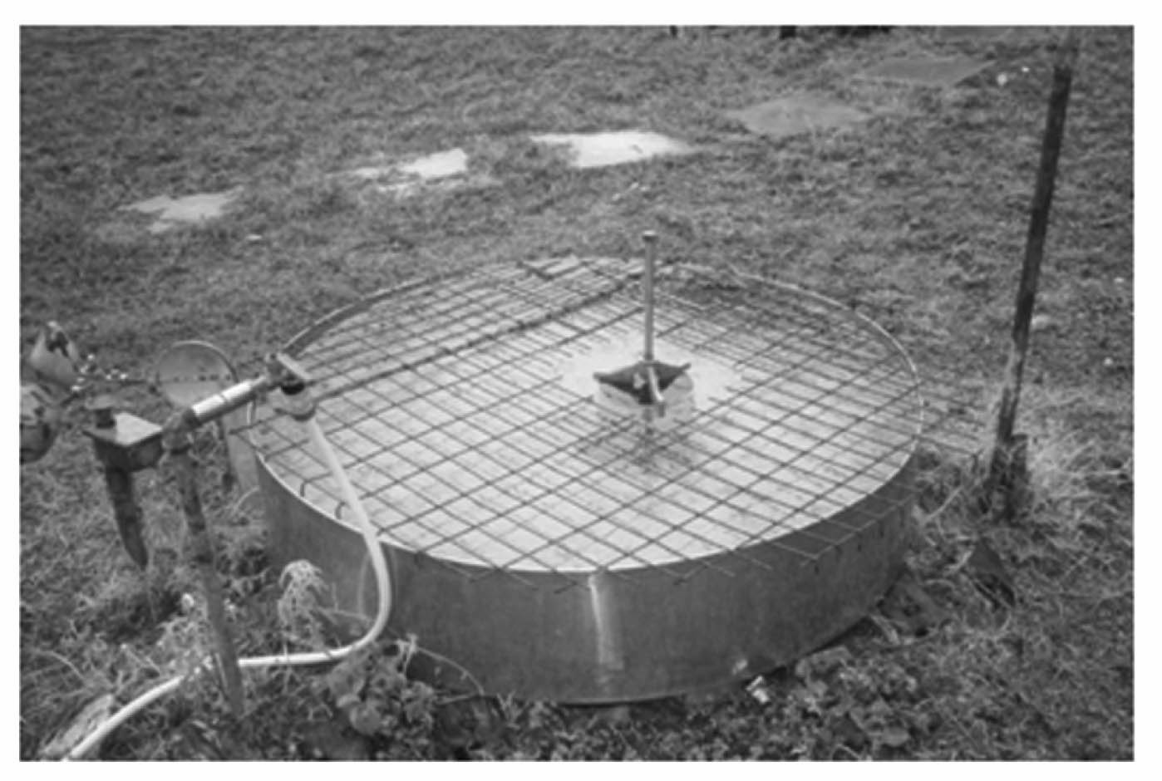

Slide 43
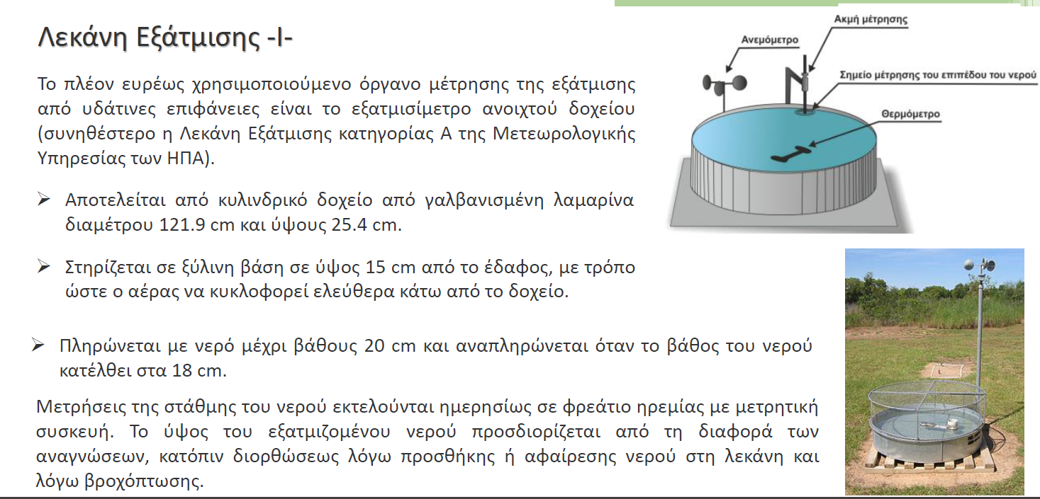

Slide 44
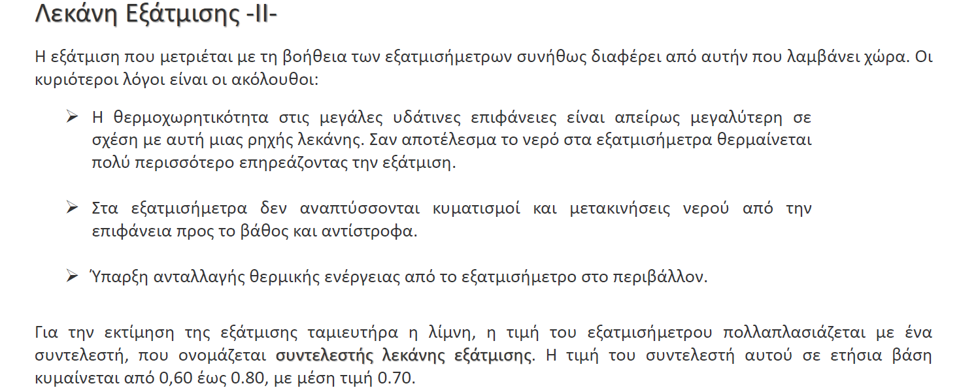

Slide 45
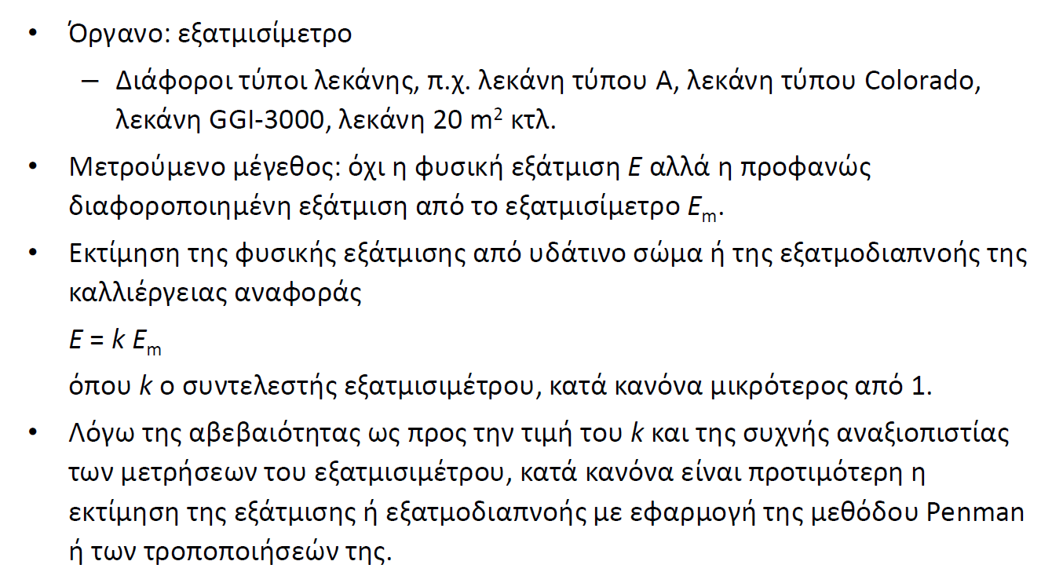

Slide 46
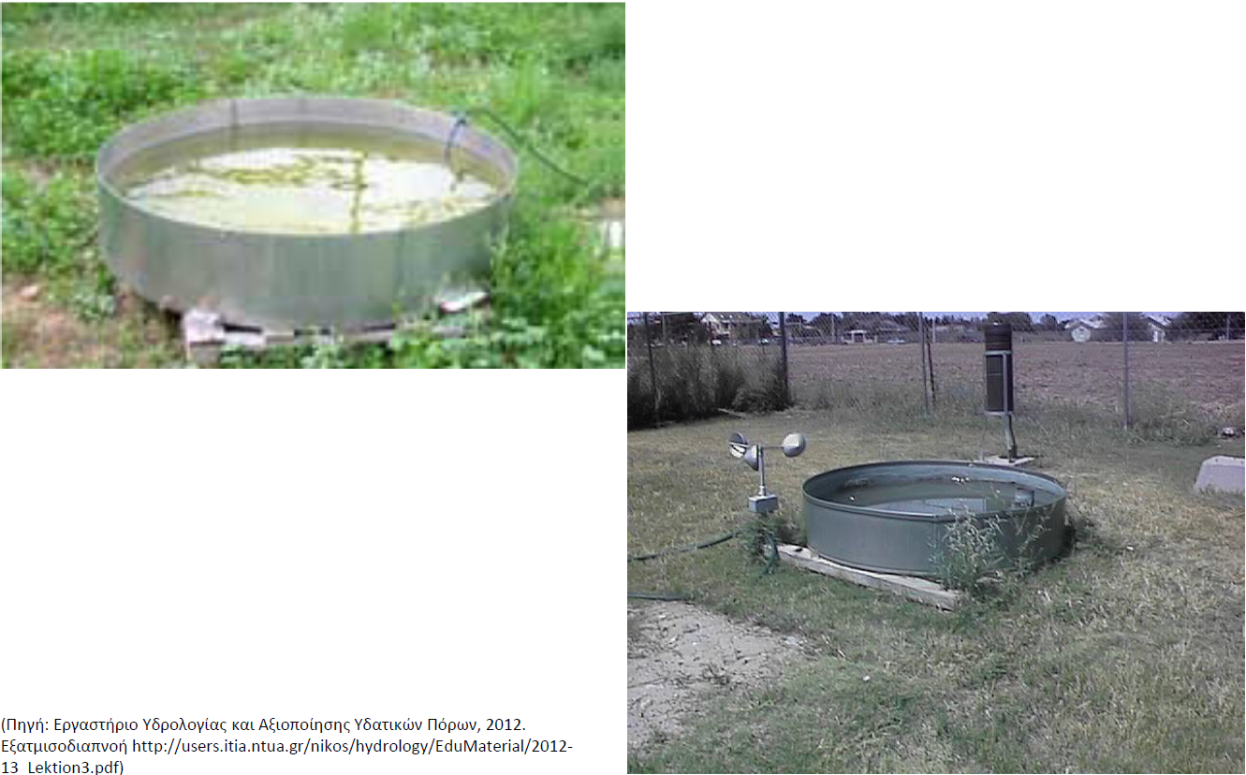
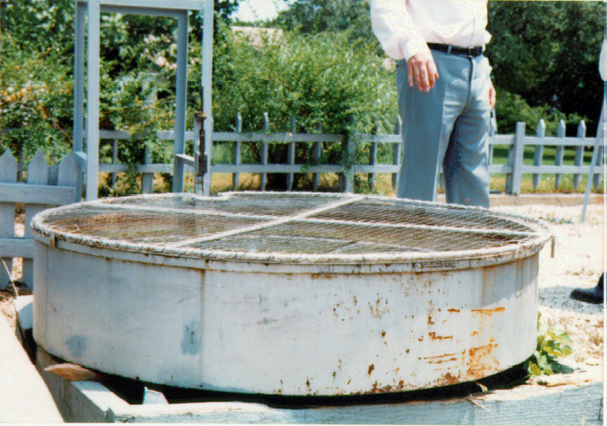

Slide 47
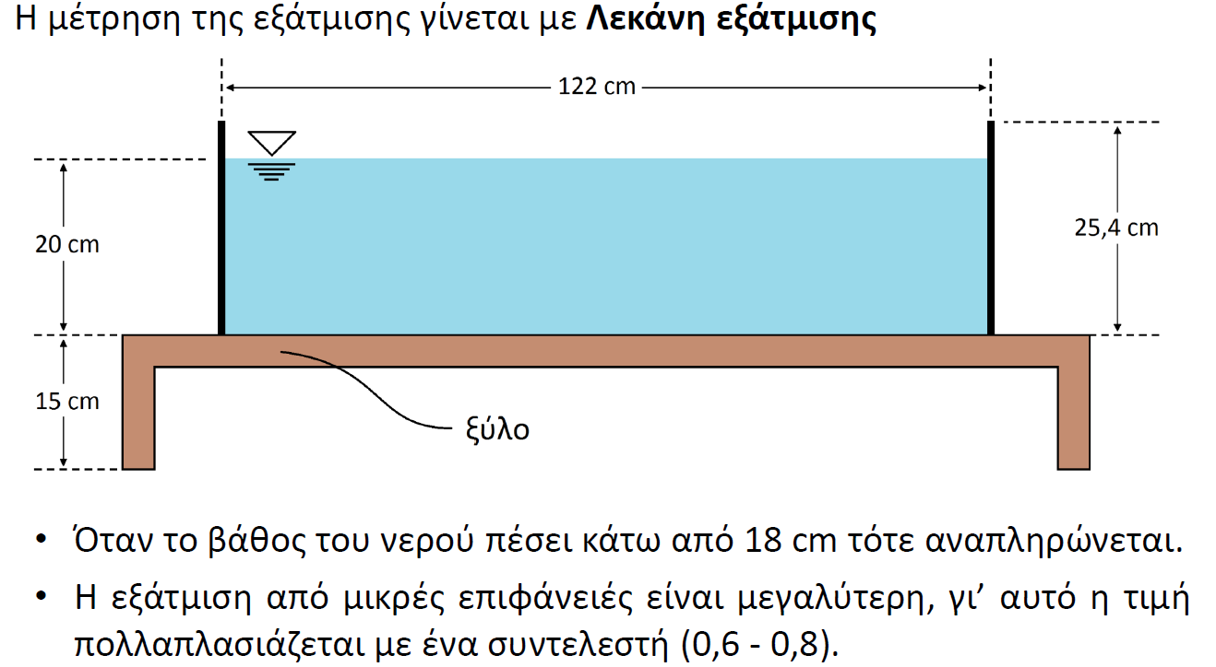

Slide 48
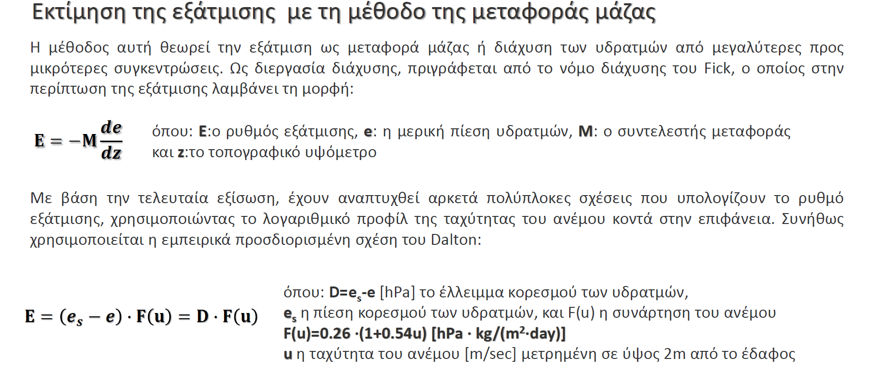

Slide 49
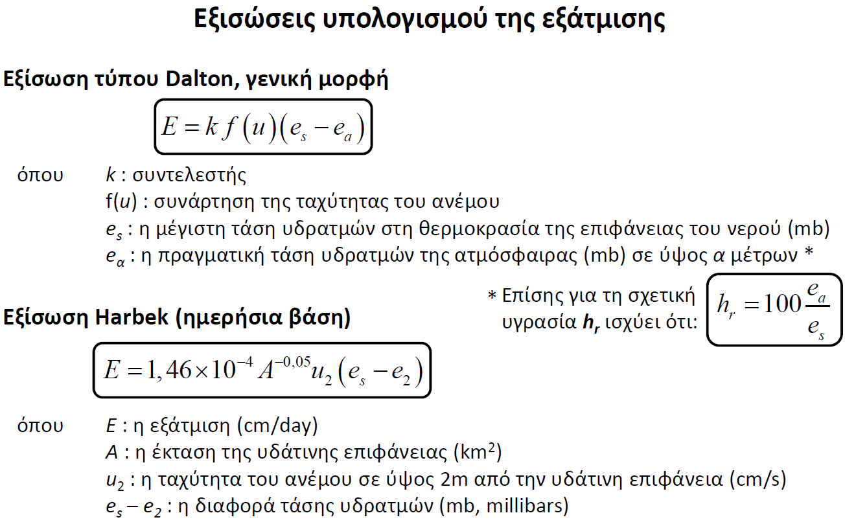

Slide 50
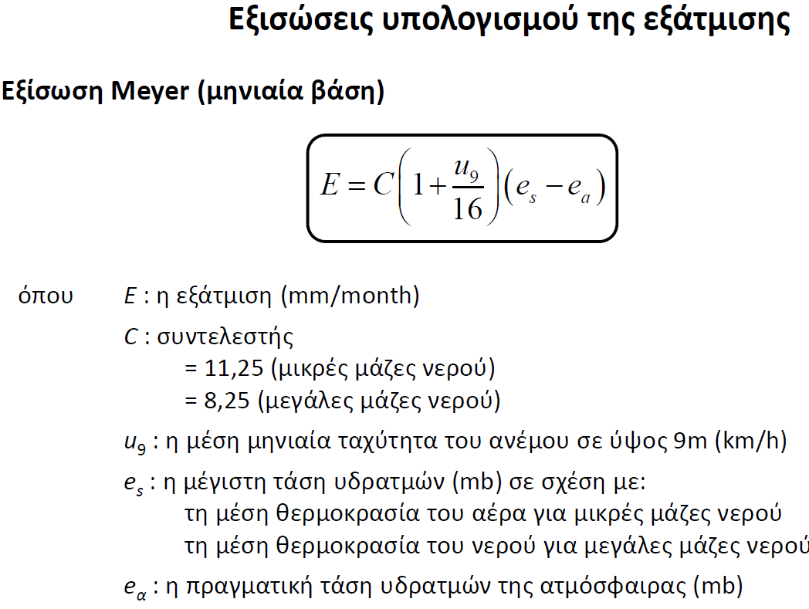

Slide 51
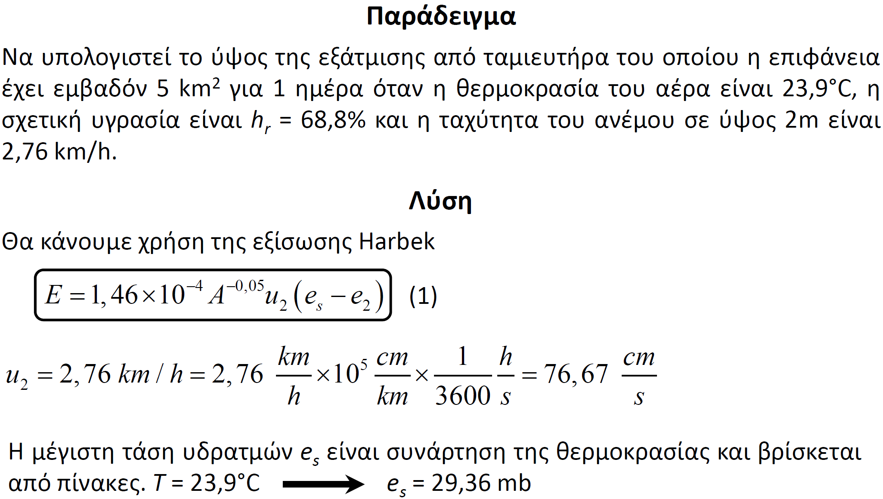

Slide 52
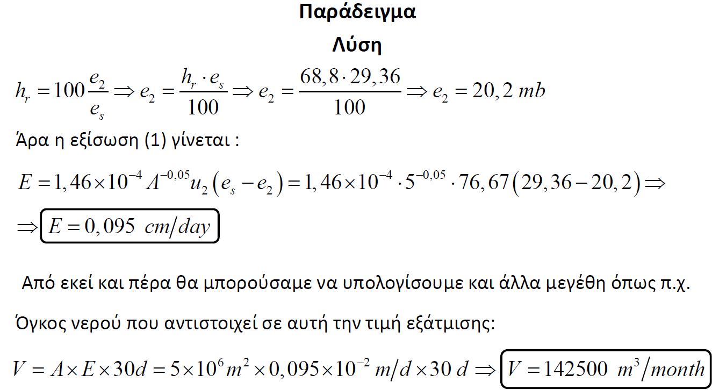

Slide 53
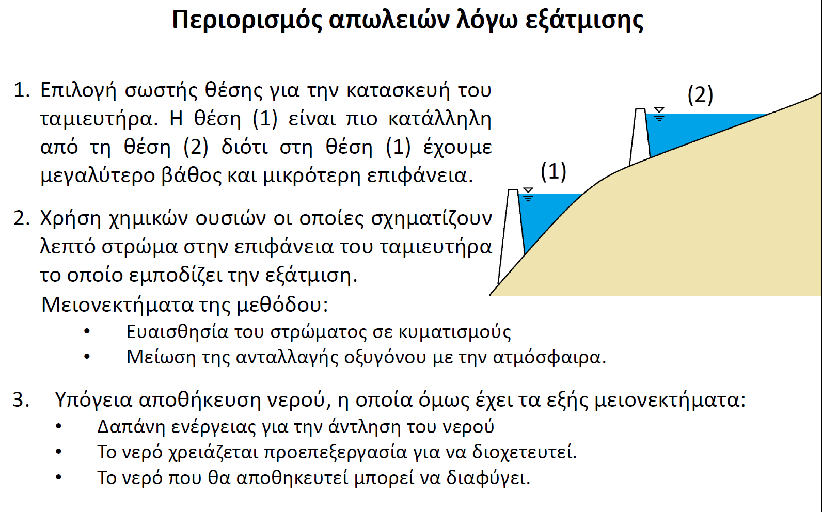

Slide 54
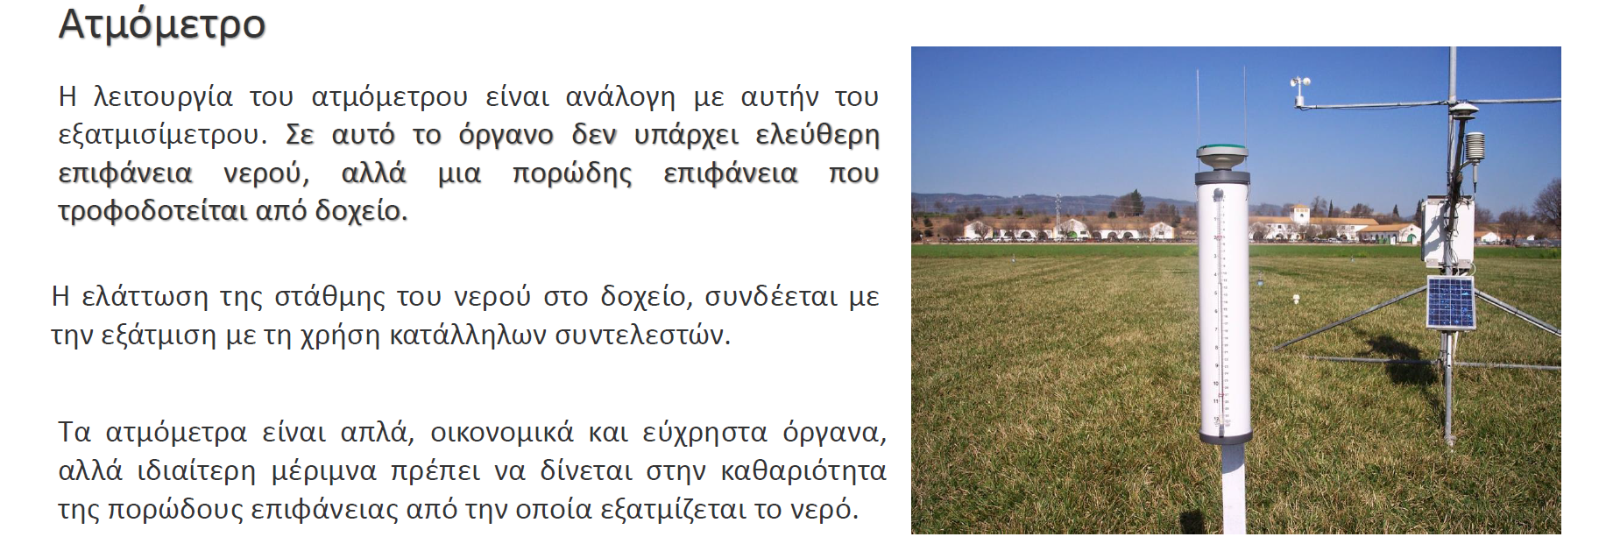

Slide 55
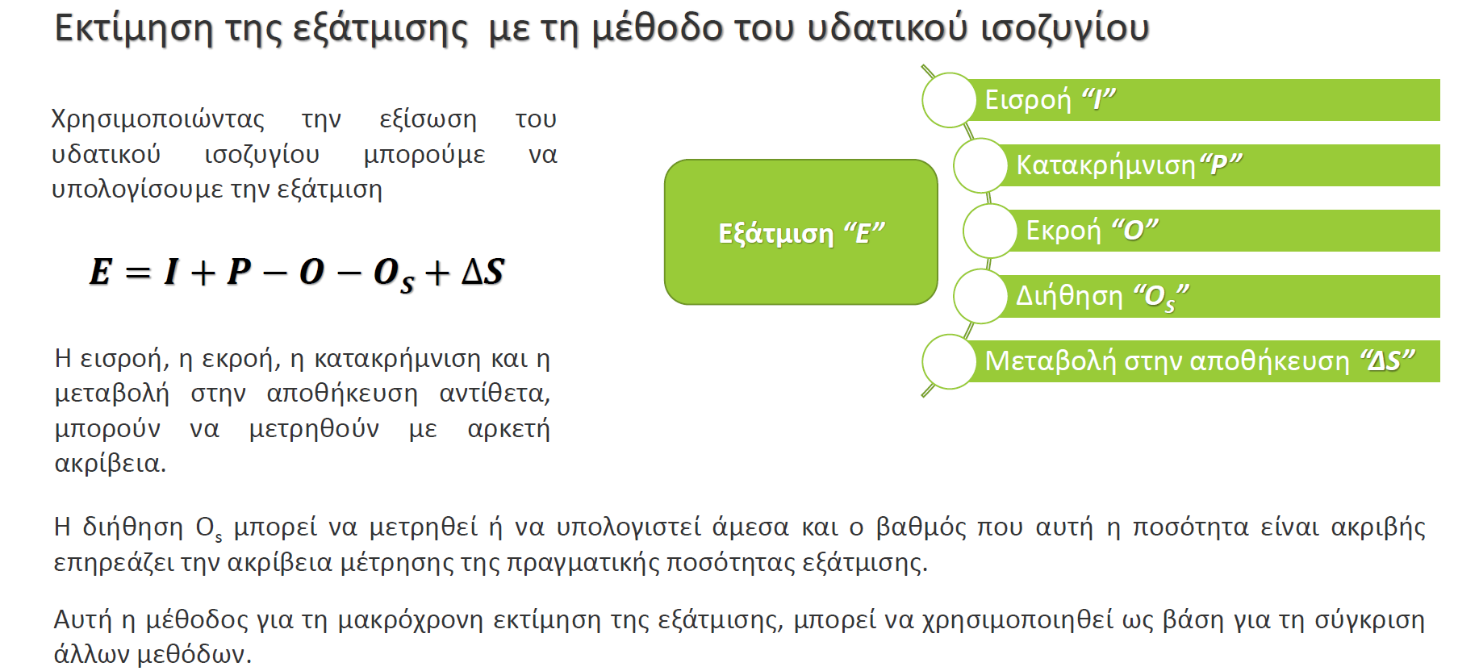

Slide 56
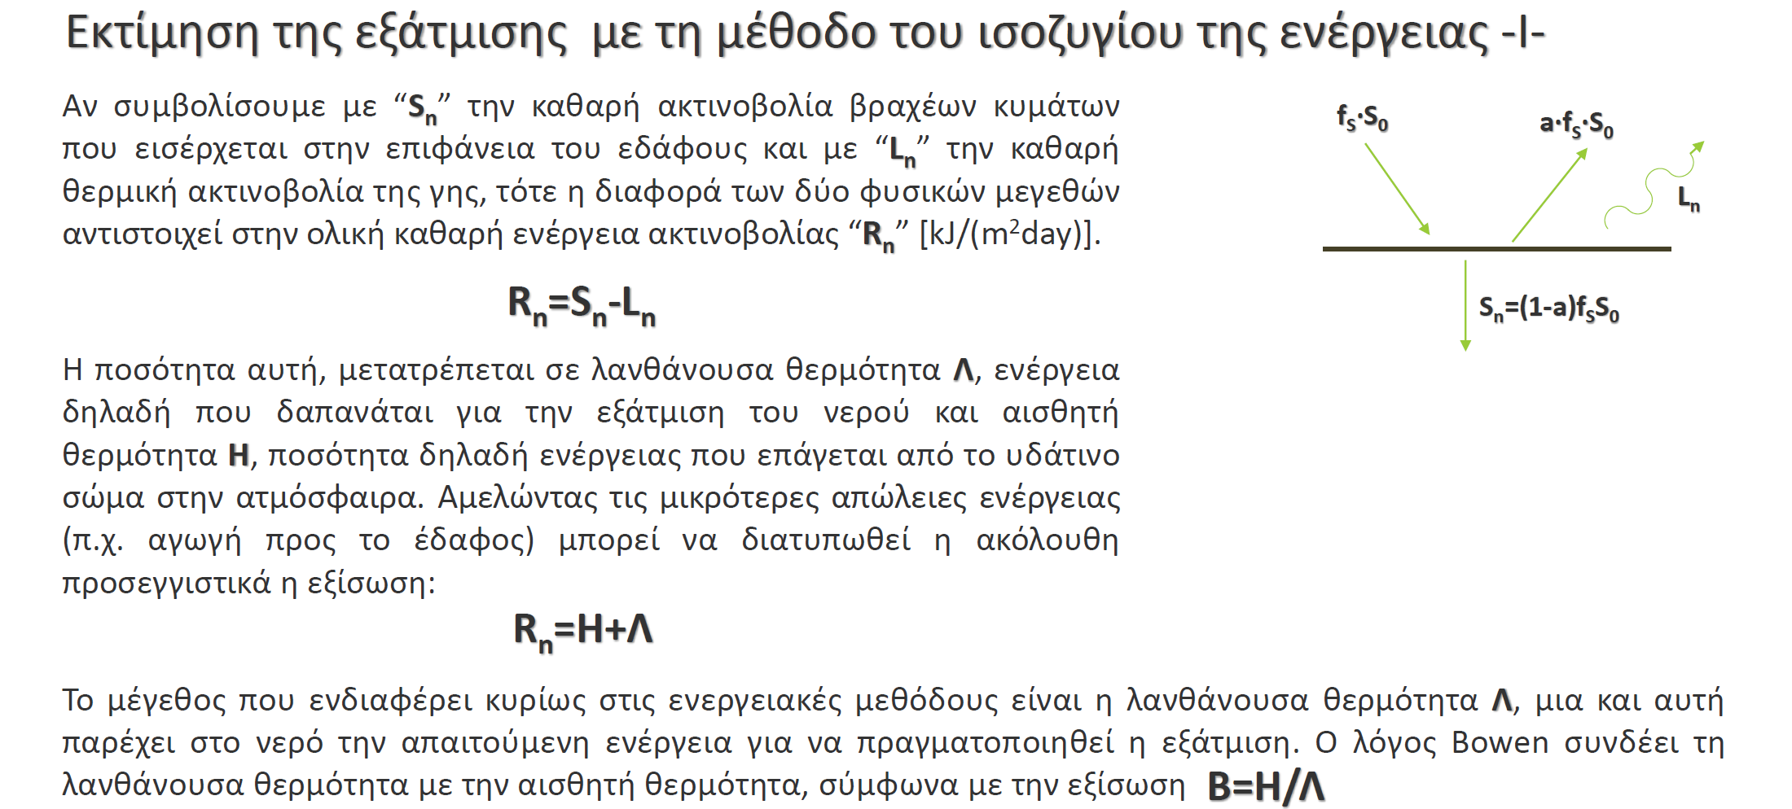

Slide 57
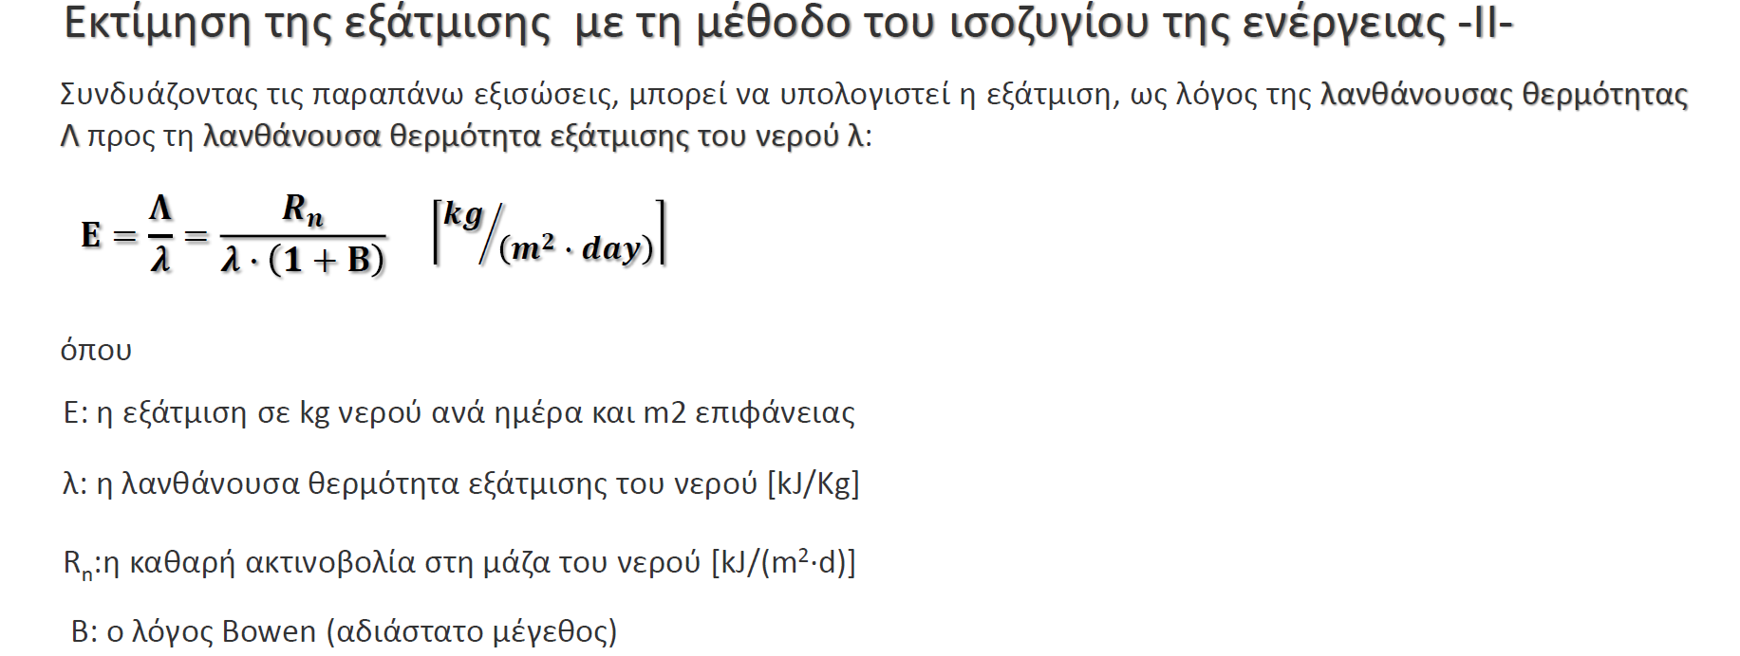

Slide 58


Slide 59



Slide 60


Slide 62


Slide 63


Slide 64


Slide 65


Slide 66


Slide 67


Slide 68


Slide 69


Slide 70


Slide 71


Slide 72


Slide 73


Slide 74


Slide 75


Λυσίμετρο
Με αυτά μετράμε την κατείσδυση, αλλά όταν γνωρίζουμε τα κατακρήμνισμα Ρ βρίσκουμε την εξατμισοδιαπνοή (Επ = Ρ - Ι) δοθέντος ότι η επιφανειακή απορροή είναι μηδέν.
Με τη μέθοδο της «διακύμανσης της κατακόρυφης διαβάθμισης του υδρατμού»: Πρόκειται για μια αρκετά ακριβή μέθοδο, αλλά ιδιαίτερα περίπλοκη.
Απαιτεί ευαίσθητες και μακροχρόνιες μετρήσεις, που γίνονται σε ειδικές περιπτώσεις έρευνας.

Slide 76


Slide 77


Slide 78


Slide 79


Slide 80


Slide 81


Slide 82


Slide 83


Slide 84


Slide 85


Slide 86


Slide 87


Slide 88


Slide 89


Slide 90


Slide 91


Slide 92


Slide 93


Slide 94


Slide 95


Slide 96


Slide 97


Slide 98


